Slide 1
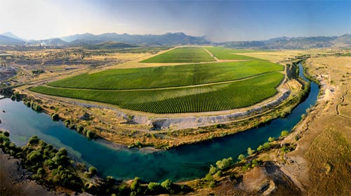
POTENZIALE AGRICOLO DEL MONTENEGRO: OPPORTUNITA’ DI INVESTIMENTO

Slide 2
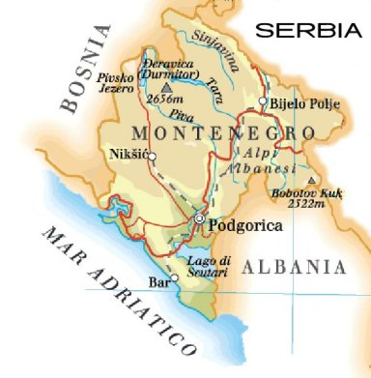
MONTENEGRO
Caratteristiche principali del Montenegro
superficie - 13.812 km2
lunghezza della costa - 293,5 km
popolazione - 625.000 abitanti
densità abitativa - 50 ab./km2
PIL nominale - 4,3 miliardi EUR
Valuta - Euro
Terre coltivabili:
Superficie adatta per le attivita’ agricole ammonta intorno a 516.070 ettari, oppure 0,83 ettari pro capite
190.000 ettari delle terre coltivate, oppure 0,30 ettari pro capite

Slide 3
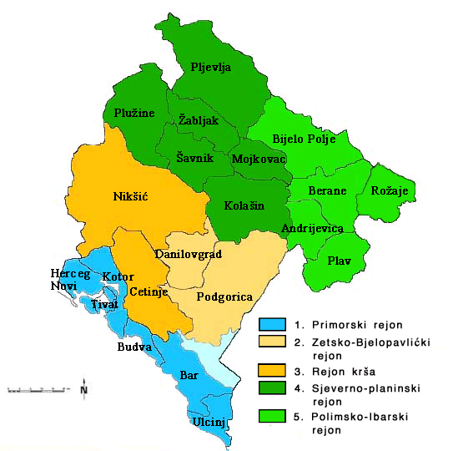
Il Montenegro è uno stato sia continentale, che costiero che montagnoso. Esistono quattro tipi di clima, con una varietà di cambiamenti microclimatici. In base al criterio geografico-climatico, il paese viene suddiviso in:
Regione costiera
con la produzione di frutta, verdura, uva e fiori di tipo mediterraneo
Regione zetsko-bjelopavlićka
con la produzione di frutta, verdura, uva, tabacco e allevamento intensivo di bestiame
Regione kraška
maggiormente presenti la produzione di bestiame e frutta
Regione montuosa del nord
domina l'allevamento estensivo di bestiame
Regione polimska
dove oltre all’allevamento di bestiame, la frutticoltura di tipo continentale e la produzione di verdura hanno un ruolo importante

Slide 4
Caratteristiche principali dell’agricoltura montenegrina
Rilevanza economica – contribuisce con il 7,4 % al PIL del paese
Agricoltura orientata all’auto-consumo, basata su aziende di piccole dimensioni (l’80% non supera i 5 ettari), con un limitato impiego di tecnologie.
Le eccedenze di prodotti che non vengono consumati in famiglia, vengono in genere venduti nei piccoli mercati locali, per “arrotondare” il reddito.
Le pratiche agricole ancora arretrate hanno permesso di conservare le tecniche tradizionali di produzione, salvaguardando le tipicità locali dalla standardizzazione industriale, dall’altra questi prodotti non vengono ancora adeguatamente valorizzati.
Agricoltura - funge da stabilizzatore sociale – piu di 49.000 famiglie nelle aree rurali ha ricavi in agricoltura
Utilizzo delle terre: terre arate (13,7%), raccolti permanenti(1%), altro (85.3%)
Uso di pesticidi e fertilizzanti – 10 volte inferiore alla media europea

Slide 5
FORESTERIA
Verso 60% della territoria montenegrina sono le foreste.
Questo fatto significa che le foreste sono uno di piu’ grandi risorse che Montenegro ha in questo momento.
C’e un grandissimo potenziale per l’uso della biomassa.

Slide 6
Potenziale forestale
La technologia di produzione al momento non e svilupatta.
Questo fatto rappresenta una buona opportunita’ per l’investitore straniero che ha la conoscenza (know-how).
Quel investitore sara’ in grado di sviluppare la produzione forestale e di utilizzare il potenziale per la produzione della energia – BIOMASSA, tramite l’uso del concetto della ‘economia verde’ (green economy).

Slide 7
Biomassa(finora)
Il Governo ha impegnato gli esperti per fare l’analisi del mercato della biomassa in Montenegro. L’analisi e’ finita.
Sono finiti i bilanci energetici per il utilizzo dei biofuels forestale insieme con piani di azioni per il sviluppo.
Sono sostenuti i progetti per sostituzione dei sistemi dei riscaldamenti esistenziali con pellette, in pilot oggetti.
Sono finite marketing e business strategie per lo sviluppo del’ uso della biomassa come energia rinnovabile.
In fase di sviluppo il progetto di mappatura di zone ideali per gli investimenti in produzione dei energenti forestali.
Si sta facendo (in processo) il business plan per l’utilizzo della biomasa per il investitore che e interessato.

Slide 8
Settore ittico: Export nel 2011. – 27,5t Quote per la pesca: 600t per il pesce bianco, 20.000t per il pesce azzurro, Allevamento di trote - 450t
La pesca in Montenegro è prevalentemente marina. Il Montenegro fa parte della GSA (FAO-GFCM Geographical Sub Area 18).
Quasi tutta la produzione del settore ittico in Montenegro deriva dall’acquacoltura e,principalmente, dall’allevamento di cozze e ostriche.
Ad oggi ci sono 12 allevamenti di cozze, tutti posti nella baia di Boka Kotorska, per una produzione di circa 70 t di cozze (Mytilus galloprovincialis) all’anno, ed una quantitá modesta (trascurabile) di ostriche (Ostrea edulis). C’é un solo allevamento ittico lungo le coste montenegrine ed é anch’esso nella baia di Boka Kotorska, a Ljuta; qui, dal 1998, vengono allevate l’orata (Sparus aurata) e la spigola (Dicentrachus labrax) utilizzando gabbie galleggianti.

Slide 9
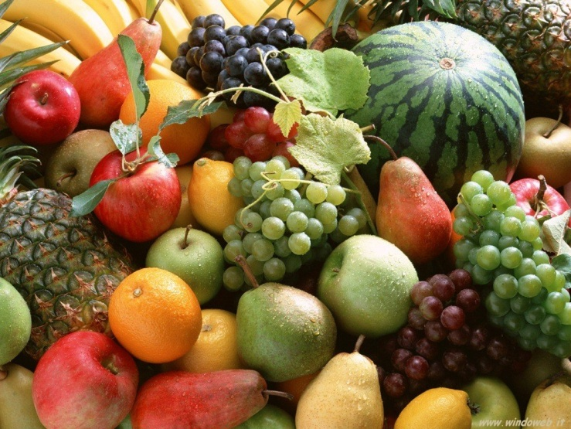
Coltivazione di specie vegetali:
Produzione di frutta e verdura (290.000t)
160.000t di frutta e verdura
130.000t di patate
Viticoltura:
- 4.400ha e 15 milioni di litri
- Piccoli produttori (1,2 milioni di litri)
Piante medicinali:
- Le 2.833 specie e sub specie di piante che crescono solo sullo 0,14% del territorio dell'Europa che appartiene al Montenegro, costituiscono quasi un quarto della flora europea.
- export 180t

Slide 10
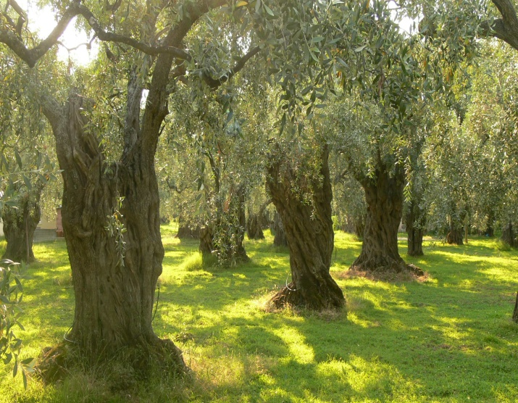
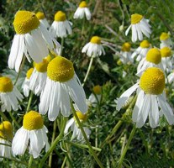
Olio di oliva
Oltre 400.000 alberi dell’olivo; enorme potenziale per la produzione dell’olio di oliva.
Settore ittico
Mar Adriatico:
la disponibilità di pesce pescabile al livello annuale si stima intorno alle 30.000 t.
Numerosi laghi e fiumi rappresentano un habitat adatto all’allevamento artificiale del pesce d’acqua dolce.
Piante medicinali
Montenegro gode di una diversità floristica straordinaria che include tra l’altro: piante medicinali, frutti di bosco e funghi (in particolare nelle aree forestali della parte settentrionale del paese).
Vi sono 2.835 specie diverse di piante medicinali, delle quali 212 endemiche .

Slide 11
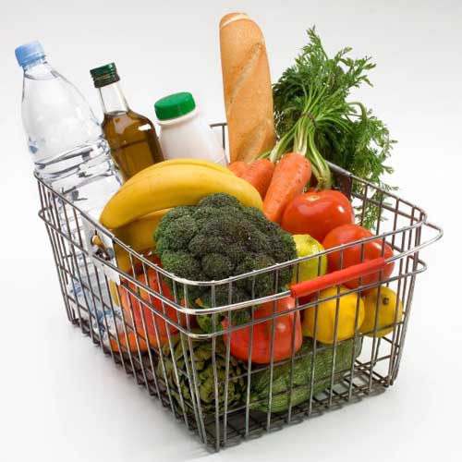
Industria agro-alimentare
Complementare al settore agricolo
Contribuisce al PIL complessivo con il 6 %
Nella struttura del settore industriale,
l’agroalimentare partecipa con il 9,3%
Dal 2000 in poi viene registrata una crescita notevole in questo settore

Slide 12
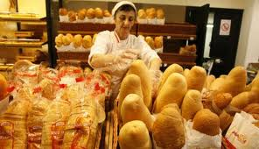
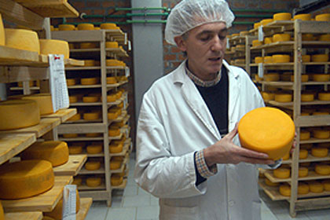
Industria del pane:
3 grandi mulini. Per le loro esigenze vengono importate circa 110.ooo t di grano al livello annuale.
Soltanto di recente, l’industria del pane ha iniziato a crescere in termini più rilevanti.
Industria della carne:
Per quanto riguarda l’incremento della capacità produttiva, l’industria della carne è sicuramente quella che, negli ultimi anni, ha fatto maggiori progressi dell’intero settore agro-alimentare. In MNE operano una decina di importanti produttori, presenti e riconosciuti non soltanto al livello nazionale, ma pure al livello regionale. Si tratta di aziende con gli impianti moderni, ed alcune di queste stanno aspettando il rilascio del c.d. numero di registrazione da parte della Commissione europea.
Industria lattiero-casearia:
25 aziende che producono o acquistano, e poi trasformano circa 25 milioni di litri di latte. Sicuramente importanti margini di crescita; in particolare è necessario incrementare il numero di impianti per lavorazione del latte.

Slide 13
Produzione di bevande alcooliche e non alcooliche:
Riguardo alle bevande alcooliche, settore è dominato da tre grandi compagnie: 13. jul Plantaže, Trebjesa e Neksan.I marchi più rappresentativi delle bevande alcooliche sono Vranac (vino) e Nikšićko pivo (birra).
Negli ultimi anni emergono sempre di più piccole aziende familiari che producono vini di alta qualità.
Oltre a ciò, vi sono anche 8 società che si occupano di imbottigliamento d’acqua naturale e oligominerale (Acqua Bianca, Rada, Gorska, Suza, ecc); un settore in forte espansione e vi sono dei margini per ulteriore crescita.
Altre produzioni:
Dolci, caffè, sciroppi e succhi; produzione e lavorazione di frutta e verdura, olio di oliva,produzione di conserve ittiche, tabacco e sigarette, ecc.

Slide 14
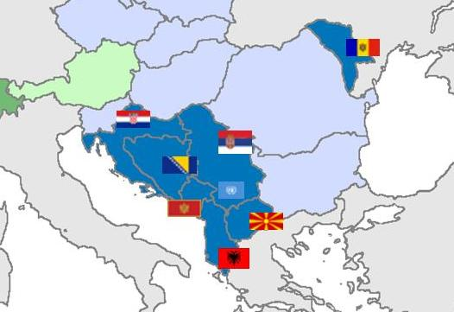
CEFTA:
Il commercio con tutti i paesi CEFTA è stato liberalizzato, tranne con la Croazia (accordato un approccio asimmetrico in favore del MNE)
Altri accordi:
Accordi di libero scambio sono firmati con i seguenti paesi: Federazione russa, Ucraina e Turchia
ipotizzabile entro la fine dell’anno la finalizzazione degli accordi di libero scambio con: Kazakhstan e Bielorussia

Slide 15
Grazie per la vostra attenzione
Miloš Jovanović
Ministero dell’Agricoltura e Sviluppo Rurale
E-mail: milos.jovanovic@mpr.gov.me
Tel: +38267/877-888

